Slide 1
Предраки СОПР. Клиника, диагностика, дифференциальная диагностика
Выполнила: Кирсанова виктория викторовна, ординатор кафедры Ортопедической стоматологии
Рецензент: ДМН, проф. Чижов юрий васильевич

Slide 2
Классификация
Облигатные
Факультативные
Наиболее часто поражаются КК нижней губы, боковая поверхность языка и дно ПР.

Slide 3
Облигатные предраки
Болезнь Боуэна
Бородавчатый предрак
Ограниченный предраковый гиперкератоз ККГ
Абразивный преканцерозный хейлит Манганотти

Slide 4
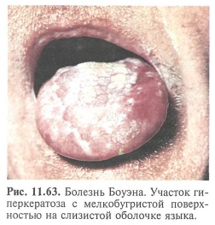
Болезнь Боуэна
Ярко-гиперемированное пятно с гладкой или бархатистой поверхностью
Атрофия СОПР => «-» ткань
Центральная часть напоминает лейкоплакию на гиперемированном фоне Местами – легкокровоточащие язвы
При слиянии – бляшки неправильной формы до 6 см
Очертания четкие, неровные, без уплотнения
Локализация: мягкое нёбо, язычок, ретромолярная область, боковая поверхность языка

Slide 5
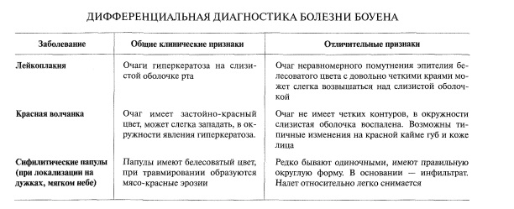

Slide 6
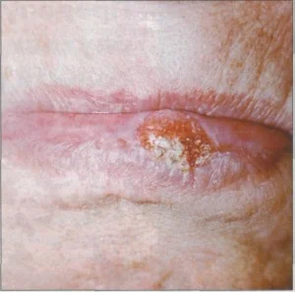
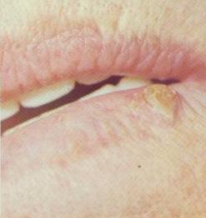
Бородавчатый предрак
Узелок полушаровидной формы, с бугристой поверхностью, диаметром до 1 см
На неизмененной поверхности ККГ
Безболезненный

Slide 7
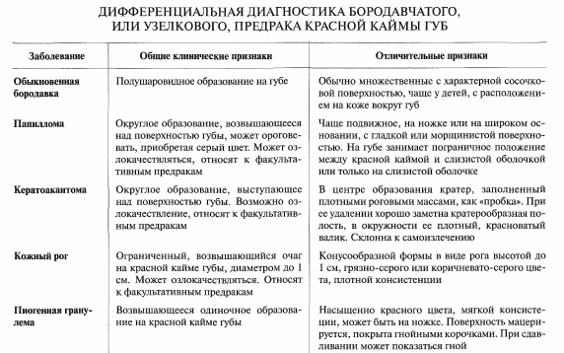

Slide 8
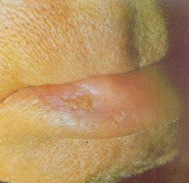
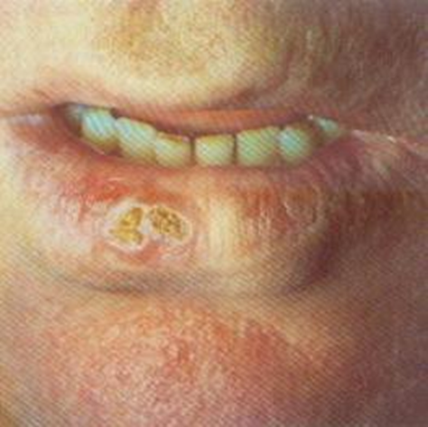
Ограниченный предраковый гиперкератоз ККГ
Ограниченный участок до 1 см в диаметре
Поверхность ровная, покрыта тонкими плотно сидящими чешуйками серовато-белого цвета
Несколько втянут
Полигональной формы

Slide 9
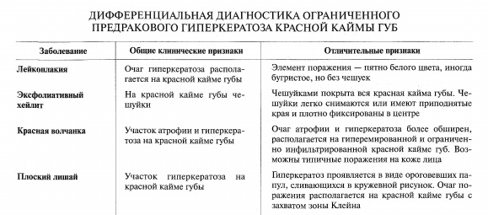

Slide 10
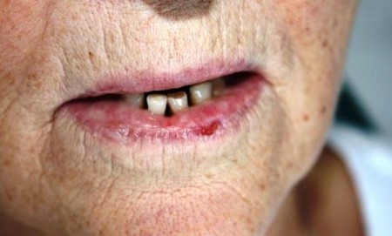
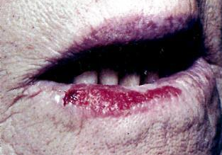
Абразивный преканцерозный хейлит Манганотти
Эрозия овальной или неправильной формы часто с гладкой полированной поверхностью, имеющей насыщенно-красный цвет
Часто удлиненной формы
Безболезненные или слабо болезненные
Это единственный облигатный предрак, который можно вылечить консервативно (не более 1-2 месяцев)

Slide 11
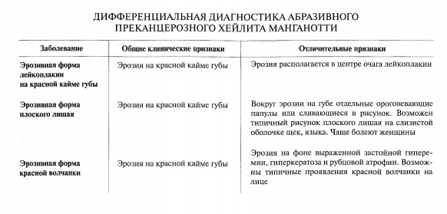

Slide 12
Факультативные предраки
Лейкоплакия (веррукозная и эрозивная формы)
Кератоакантома
Кожный рог
Папиллома с ороговением и папилломатоз
Постлучевой хейлит и стоматит
Хронические эрозии и язвы СОПР и ККГ
Эрозивно-язвенная и гиперкератотические формы КПЛ и КВ

Slide 13
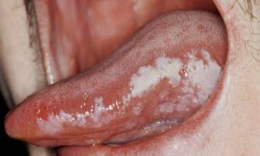
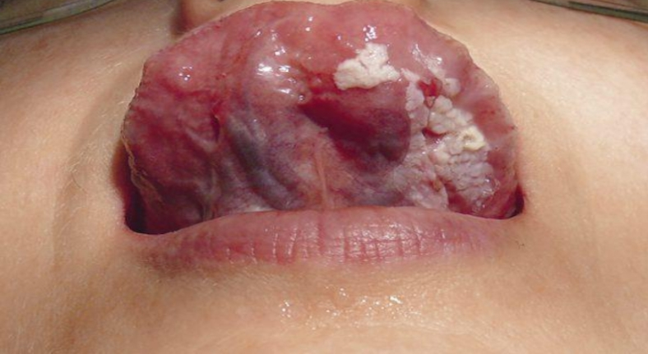
Лейкоплакии
Веррукозная
Эрозивная
Бородавчатая
Бляшковидная
Возникает на фоне плоской или веррукозной лейкоплакии. При этом отмечается небольшая эрозия или несколько эрозий размерами 2–3 мм, иногда может быть кровоточивость.
Субъективные ощущения – жжение, иногда боль при приеме пищи.
Резко очерченные, возвышающиеся, молочно-белые
бляшки с гладкой или шероховатой поверхностью
Бугристые, серовато-белые или молочного цвета, плотноватые
образования с бородавчатыми разрастаниями на поверхности

Slide 14
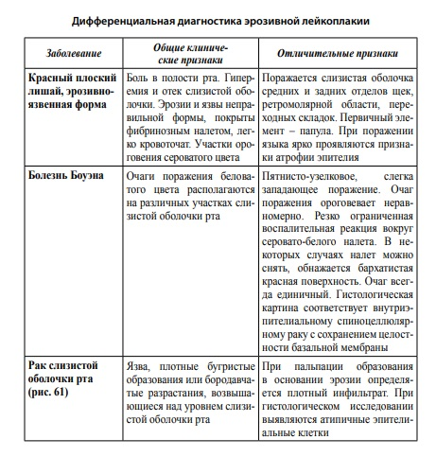
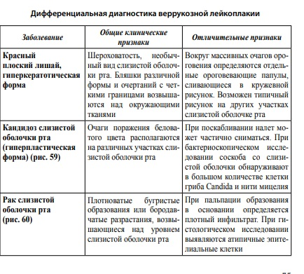

Slide 15
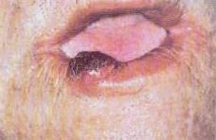
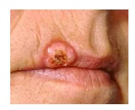
Кератоакантома
Полушаровидный узелок серовато-красного или нормального цвета с небольшим воронкообразным углублением в центре
В течение месяца – до 2 см, в центре этого элемента имеется хорошо выраженное углубление, заполненное плотной роговой массой
После лёгкого удаления роговых масс - кратерообразное углубление с плотным валиком по краю
Кератоакантома не спаяна с окружающими тканями, подвижна, почти безболезненна.

Slide 16
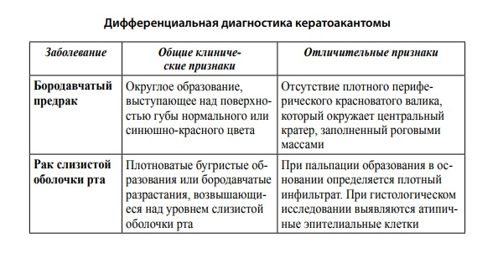

Slide 17
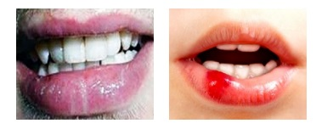
Постлучевой хейлит и стоматит
Постлучевые изменения появляются на 5–7й день после облучения в виде интенсивной гиперемии на СОПР или красной кайме губ с образованием пузырей. Они быстро лопаются, образуя эрозии с фибринозным налетом. После их заживления остается стойкая атрофия с изменением цвета ткани. ККГ и СОПР приобретают пестрый вид: на фоне атрофии участки пигментации чередуются с участками депигментации, сквозь измененную ткань просвечивают телеангиэктазии.
Измененная СО и ККГ становятся сухими, легко травмируемыми, на них появляются ссадины и трещины, на этом фоне возникают очаги гиперкератоза и бородавчатые разрастания. На ККГ и СОПР могут образовываться глубокие язвы с неровными, подрытыми краями и сальным дном. Такая болезненная язва может не рубцеваться в течение очень длительного времени, а иногда вообще не заживает.

Slide 18
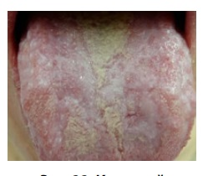
Эрозивно-язвенная и гиперкератотическая форма кпл
Гиперкератотическая форма КПЛ развивается на фоне типичной формы. На фоне типичных высыпаний на слизистой оболочке щек могут образоваться сплошные очаги ороговения с резкими границами. Субъективные ощущения отсутствуют или пациенты жалуются на шероховатость, жжение, сухость слизистой оболочки.
Эрозивно-язвенная форма КПЛ развивается на фоне типичной или экссудативно-гиперемической формы в результате эрозирования поверхности высыпаний. Эрозивно-язвенная форма КПЛ имеет высокий риск онкогенной трансформации

Slide 19
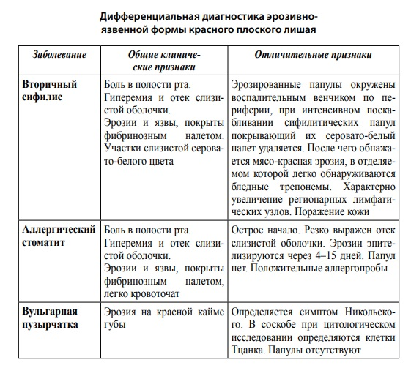

Slide 20
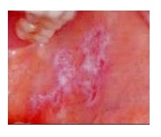
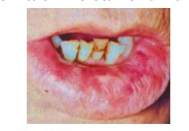
Эрозивно-язвенная и гиперкератотическая форма КВ
При эрозивно-язвенной форме КВ на фоне выраженного воспаления слизистой оболочки или красной каймы губ (отек, гиперемия) имеются очаги гиперкератоза, эрозии, язвы или трещины. Эрозии различной формы и величины, покрыты плотным фибринозным налетом, при удалении которого появляется кровотечение. Нередко вокруг эрозий на фоне эритемы видна
радиально расходящаяся от центра очага белая полосовидная тонкая исчерченность. На красной кайме губ эрозии покрыты серозными или серозно-кровянистыми корками. По периферии эрозии гиперкератоз в виде чешуек.
При гиперкератотической форме ярко-красные очаги поражения окружены помутневшим эпителием в виде полосок беловатого цвета (в форме лучей пламени).
Плотно прикрепленные гиперкератотические чешуйки покрывают всю поверхность поражения, при удалении которых появляется болезненность и кровотечение. В месте атрофии видны просвечивающиеся через эпителий капилляры. При длительном существовании очага поражения в его центральной части и по периферии появляются многочисленные белые или синевато-белые нежные точки и полосы в виде частокола. При выраженном гиперкератозе по периферии образуются перламутровые наложения.

Slide 21
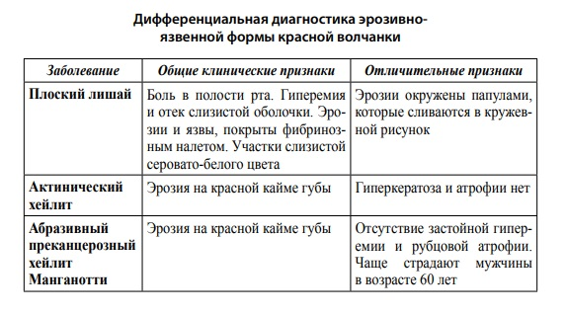

Slide 22
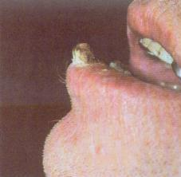
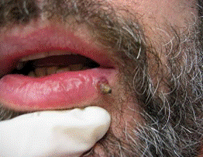
Кожный рог
Участок ограниченной гиперплазии эпителия с огромным гиперкератозом в виде рогового выступа
Четко отграничен, диаметром до 1 см
Конусообразный рог грязно-серого или коричнево-серого цвета, плотный, безболезненный
Возникает на красной кайме нижней губы у лиц старше 60 лет.

Slide 23
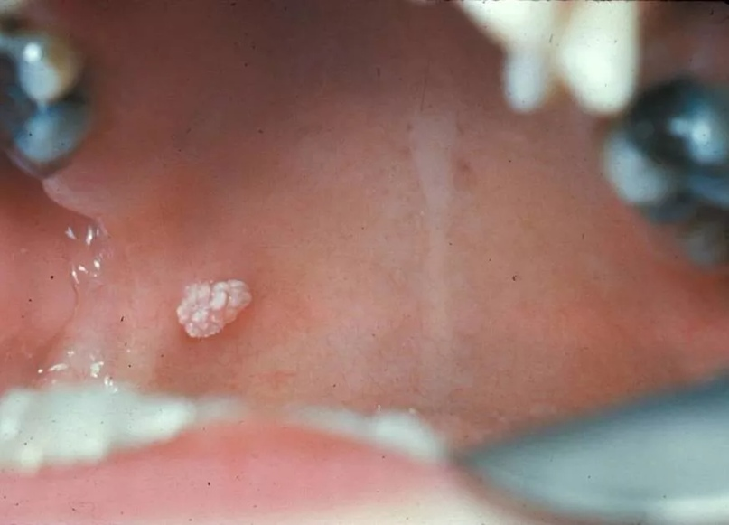
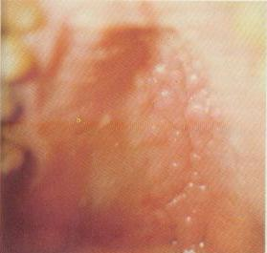
Папилломатоз и папилломы с ороговением
Разрастания на ножке грибовидной или округлой формы
При отсутствии ножки расположена на широком основании и имеет полушаровидную форму узелка до 2 см
Поверхность опухоли шероховатая (мелкозернистая, бородавчатая, складчатая) или гладкая
При выраженном ороговении цвет её белесоватый

Slide 24
Признаки озлокачествления
Быстрый рост
Уплотнение
Воспалительная ареола
Усиление (ослабление) пигментации, миграция пигмента
Эрозирование или изъязвление
Появление чешуек, корок, кровоточивости
Появление зуда, жжения, чувства напряжения, боли

Slide 25
Спасибо за внимание!

